Slide 1
md2pptx Markdown To Powerpoint Converter 5.1+ 23 September, 2024
Presentation built: 11:17 on 1 December, 2024
template | Martin Template.pptx
cardlayout | horizontal
baseTextSize | 20
CardColour | BACKGROUND 2
CardTitlePosition | inside
cardshadow | yes
cardshape | rounded

Slide 2
新技术的产生与发明的本质

Slide 3
1. 核心问题：新技术是如何产生的？

Slide 4
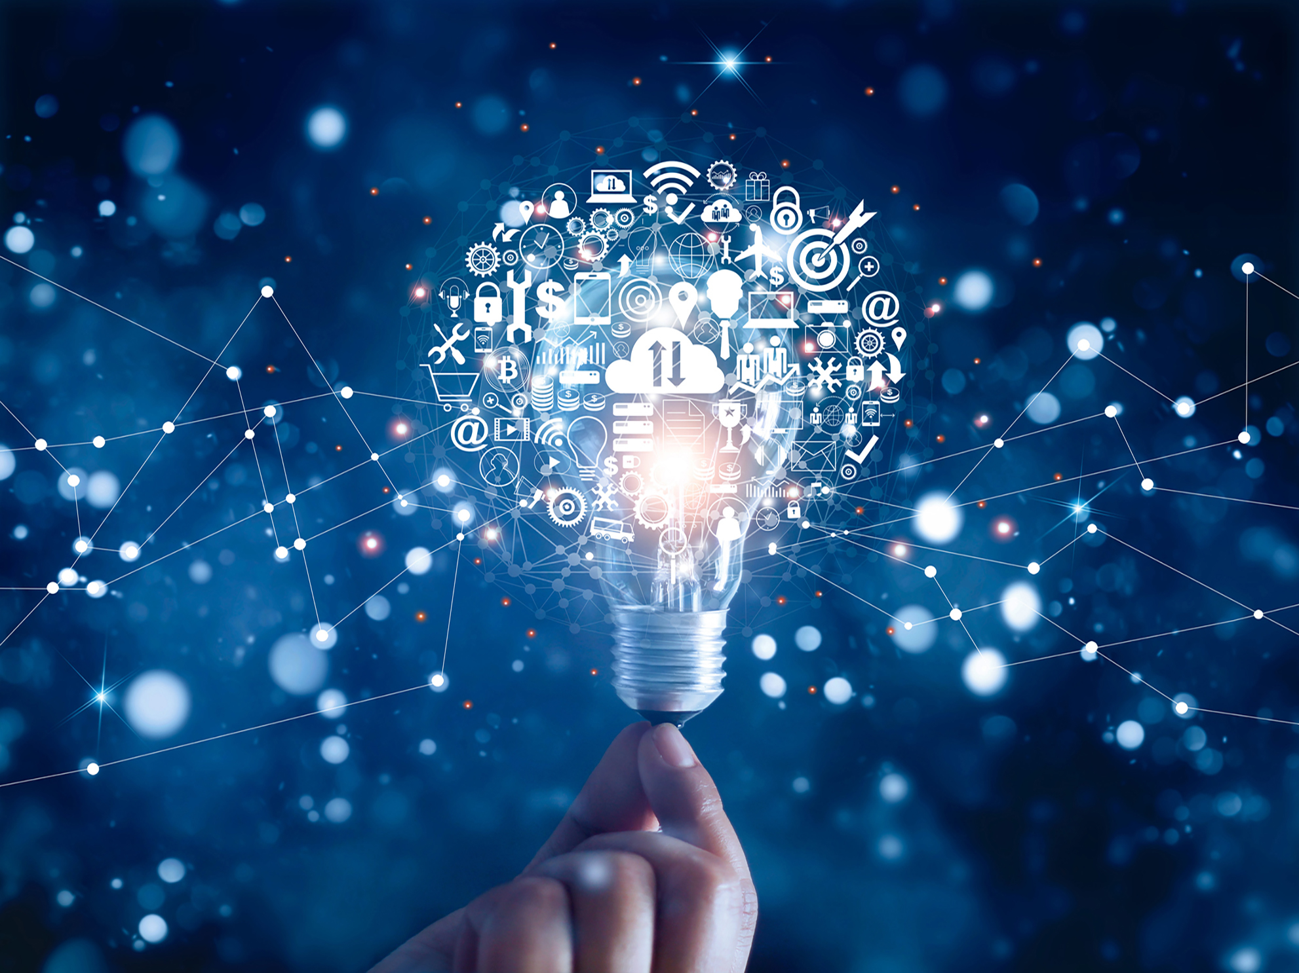
1.1 技术创新的核心问题
根本性的新技术：新技术的产生并不是简单地通过现有技术的微小变化积累而来，而是源于新的或不同的原理。熊彼特的观点强调了创新不仅仅是组合现有技术，而是涉及更多的秩序性。
发明的本质：发明是将需求与可开发的现象链接起来的过程，形成一个新的原理来实现特定目的。这个过程需要解决一系列次级问题，直到每个问题都能找到现实的解决方案。

Slide 5
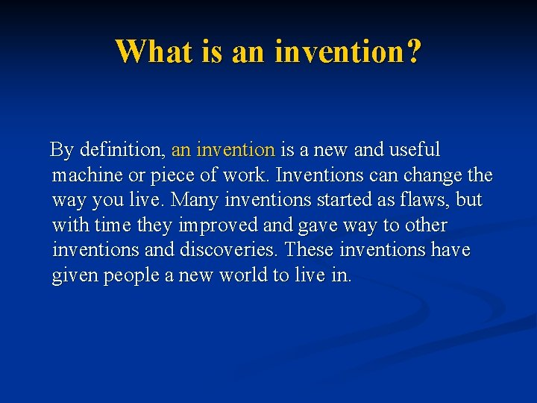
1.2 发明的定义与标准
根本性新技术的定义：针对现有目的采用新的或不同的原理来实现的技术。原理是指做某件事情的操作方法，使某事运作的基本方式。
改进与原创的区别：波音747是波音707的改进，而不是一项发明，因为它没有应用新的原理。瓦特蒸汽机是对纽可门蒸汽机的改进，但没有引入新原理。

Slide 6
2. 发明的过程

Slide 7
2.1 发明的两大模式
需求驱动的发明：从一个给定的目的或需求出发，寻找可以实现的原理。例如，喷气式发动机的发明是为了在高纬度稀薄空气中获得更高的速度。
现象驱动的发明：从一个新发现的现象或效应开始，逐步嵌入如何使用它的原理。例如，青霉素的发现最初是一个偶然的现象，后来被应用于医疗领域。
Notes:
(invention modes)

Slide 8
2.2 链接过程
需求与现象的链接：发明是将需求和能满足需求的某个原理（某个效应的一般性应用）链接起来的过程。这个链接从需求自身出发，延伸到能够被驾驭的某个基本现象，再通过配套解决方案以及次级解决方案最终使需求得以满足。
递归性：发明过程是递归性的，包含链接-解决-进一步的次链接-进一步的解决，并且它们可能又需要它们自己的解决方案或者发明。
Notes:
(recursive process)

Slide 9
2.3 原理的来源
借用已有原理：许多新原理来自于已有的其他设备、方法、理论或功能之中。例如，惠特尔在发明喷气式发动机时借鉴了涡轮机的原理。
组合现有概念：新原理有时来自于以前概念的组合。例如，磁电管的发明结合了电磁管的高能量输出和电子速调管利用共振腔扩大微波的优点。
回顾过去：原理也可能来自于对过去的回顾，或者由理论而来。例如，兰德尔从赫兹的《电波》中获得了圆柱谐振腔的灵感。
Notes:
(principle sources)

Slide 10
3. 心理联想与想象

Slide 11
3.1 心理联想的作用
功能性联想：发起者进入功能库中去想象，如果某些功能组合起来会发生什么。例如，劳伦斯思考如何将可采取的行动和可利用的效应组合起来，以达成解决方案。
原理转换：原理经常跨界工作，发起者会从某些已知的领域开始联想，并借用其中的原理。例如，兰德尔借用了赫兹的感应线圈原理，并设想它在三维模式中如同圆柱谐振腔一样工作。
Notes:
(psychological association)

Slide 12
3.2 想象的重要性
理解问题：发起者必须具备足够的想象力去理解问题，这是第一位重要的。然后才是预见它如何被解决、有多少种解决方式、必要的组分及结构是怎样的。
非神秘性：这类想象并不神秘，发起者的共同之处既不是“天赋”，也不是某种特殊的能力，而是对巨大的功能和原理库的占有能力。
Notes:
(imagination)

Slide 13
4. 因果性金字塔

Slide 14
4.1 技术的因果性历史
因果性金字塔：任何新设备或新方法都是一座通向顶峰的因果性金字塔，这座金字塔包含所有对此新技术有所贡献的先驱技术、支撑原理、制造过程等。
知识积累：新技术的出现依赖于随时间增长的知识积累，既包括科学形态也包括技术形态的知识。这种知识不仅存在于工程实践自身当中，而且也存在于工科院校、学术团体、国家科学院等机构中。
Notes:
(causal pyramid)

Slide 15
4.2 发明的时机
就绪状态：当必要性和需求的碎片都一一铺垫到位之时，一项发明就将显露。这种时机呈现过程中粗略的“就绪状态”使得一项新技术很少拥有唯一的发起者。
多人同时发明：由于同样的原理会被许多人想到，以及将原理付诸实施的行动的多样性，这通常使得将“第一名”的殊荣完全给予某一个人或某一组人都显得缺乏说服力。
Notes:
(readiness state)

Slide 16
5. 科学与数学中的发明

Slide 17
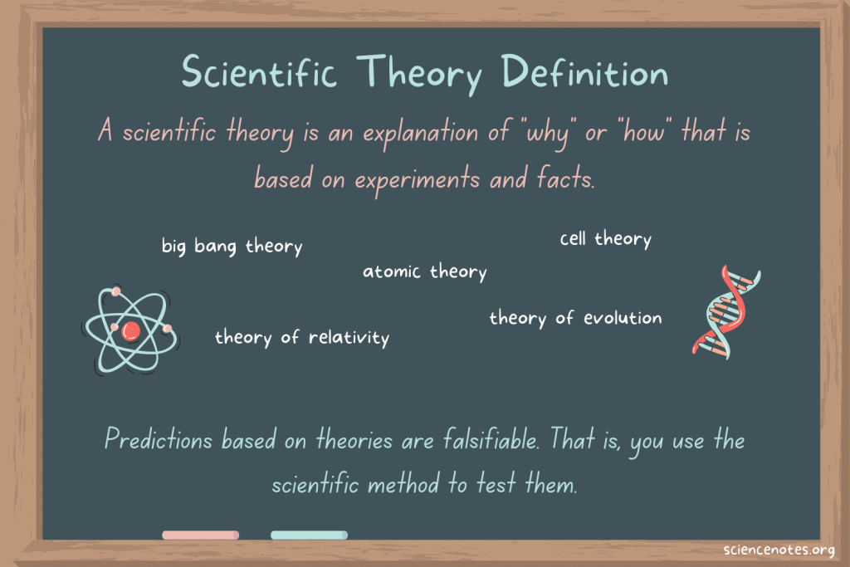
5.1 科学理论的起源
达尔文的进化论：达尔文通过将一组事实和观点放在一起，找到了关于物种进化的解释。他借用了一个次级原理：对稀缺资源的持续的竞争选择了群体中最具适应性的个体。
科学理论化：科学理论化的起源说到底也和技术一样是一种链接，一种对一个可观察的给定问题与一个对此有模糊暗示的原理之间的链接。

Slide 18
5.2 数学中的起源
数学证明：数学中的起源也是一种链接，这次需要被证明成为某些概念形式或原理的东西（通常是一个定理）共同构成一个证明过程。例如，安德鲁·怀尔斯对费马大定理的证明使用了模块化和椭圆方程作为基本原理。
逻辑论证：数学家“看到”或模糊地感到一个或两个主要原理，即一种概念性的想法，然后以可证明的途径提供某种整体的解决方案来进行证明。
Notes:
(mathematical proof)

Slide 19
6. 发明与新的构件

Slide 20
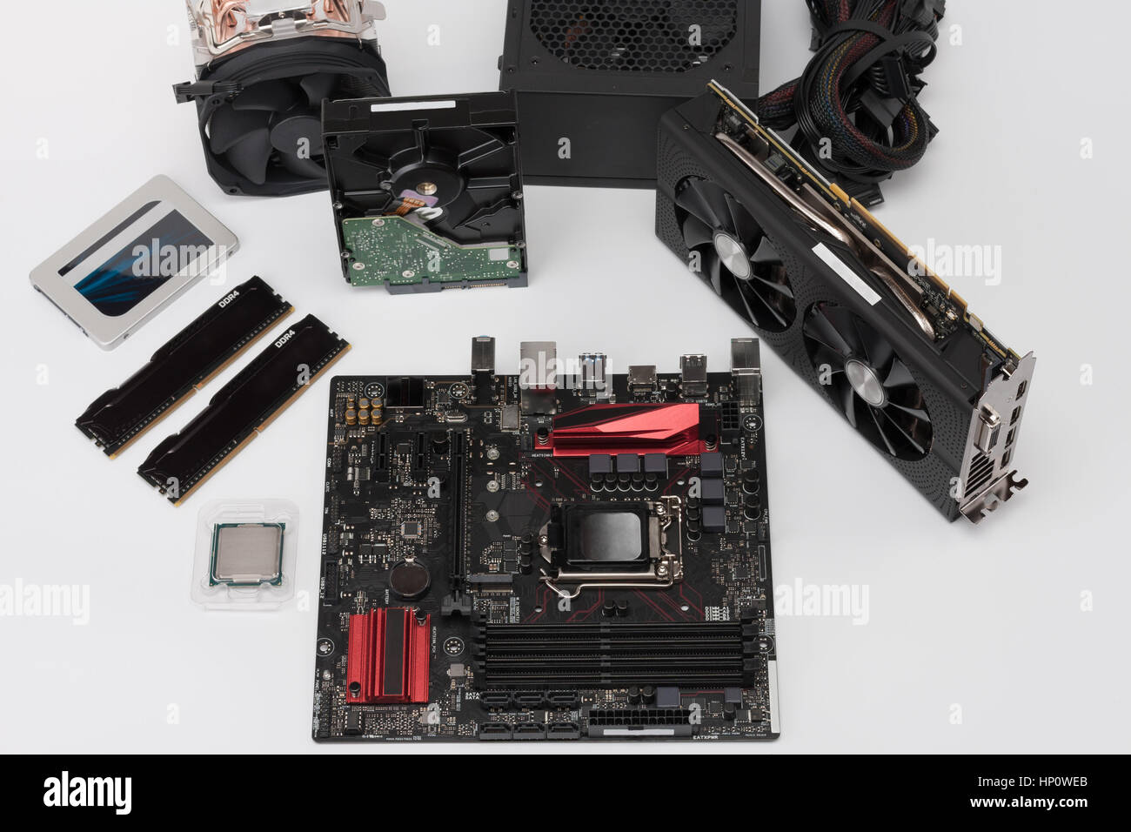
6.1 新技术的产生途径
标准工程问题的解决方案：如阿姆斯特朗振荡器，通过解决标准工程问题产生新的技术。
非刻意审慎的发明：如货币制度，通过社会需求和实践产生新的技术。
新发明：在全新的原理之下，全新的根本性解决方案，如喷气式飞机发动机。

Slide 21
6.2 技术的发展与进化
狭义上的进化：新技术并不会就此停滞，而是会发展变化，呈现出一个改进的面貌，建起一个家谱。这种发展自有其独具特征性的阶段。
发展阶段：技术的发展过程包括从最初的粗糙集成到逐渐变得精致，再到最终的广泛应用。
Notes:
(technological evolution)

